Slide 1
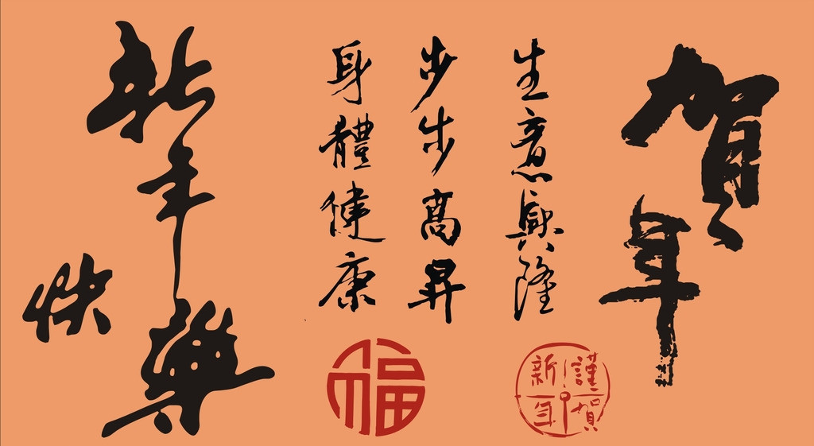
书法，是我国传统文化中的一部分，也是我国独有的一种文字艺术书写样式。书法作为我国的国粹，散发着艺术的魅力，受到人们的喜爱和珍视。今天，我们一起来聊聊书法吧！

Slide 2

人教版 语文 六年级 上册
口语交际
聊聊书法

Slide 3

书法作为我国的国粹，散发着艺术的魅力，受到人们的喜爱和珍视。我们一起欣赏一些书法作品吧。

Slide 4
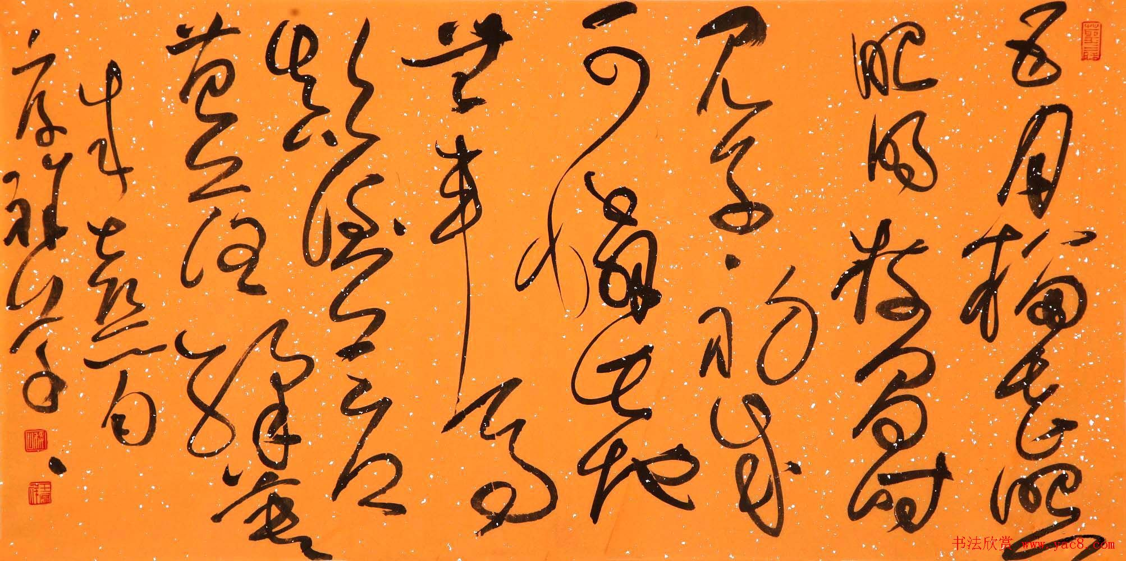
草书

Slide 5
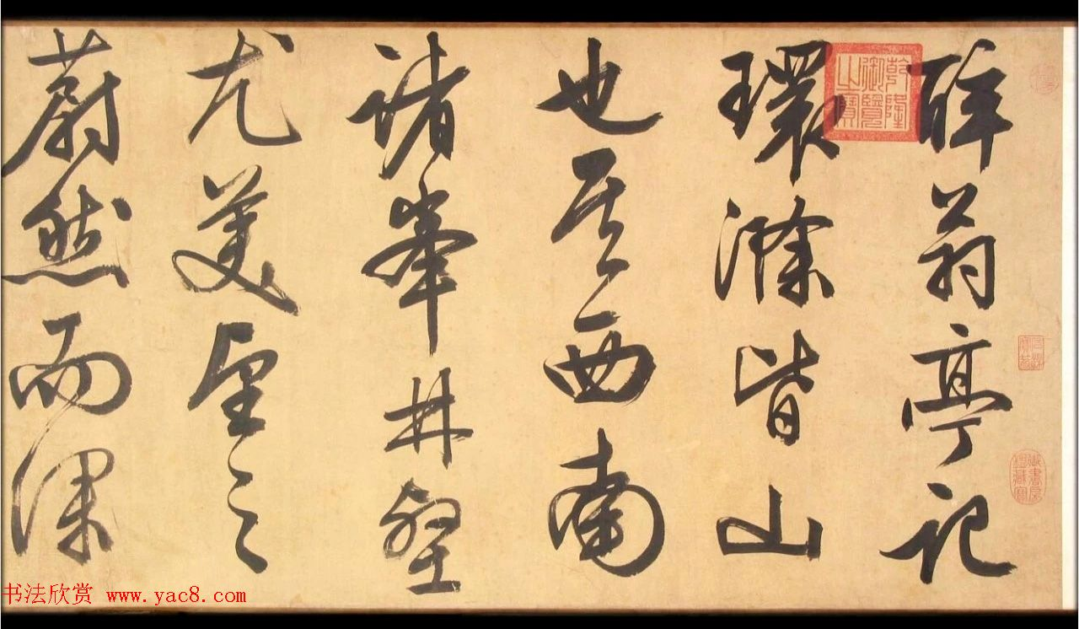
行书

Slide 6
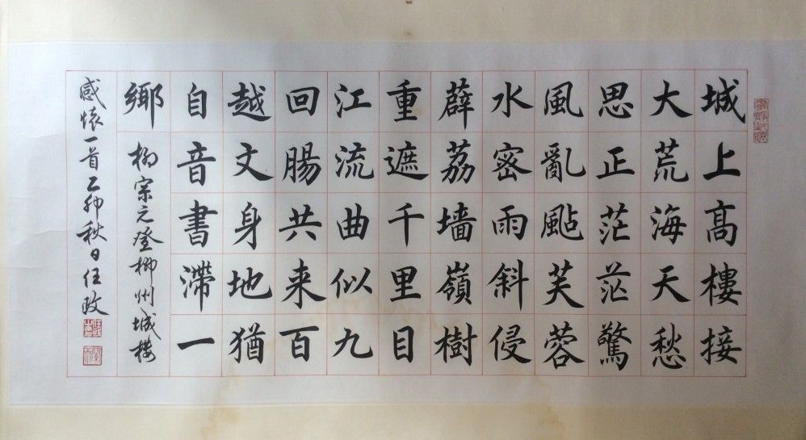
楷书

Slide 7
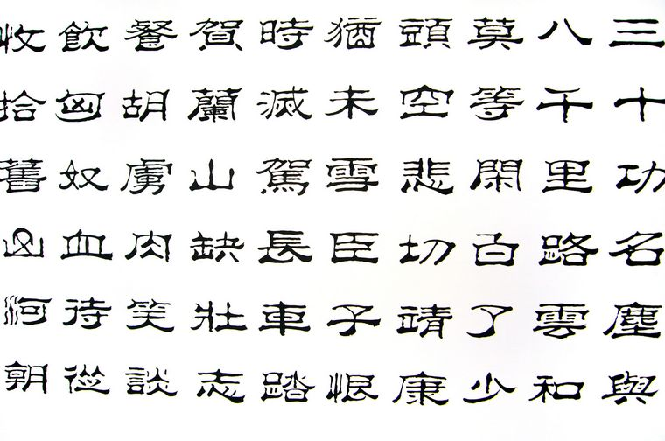
隶书

Slide 8
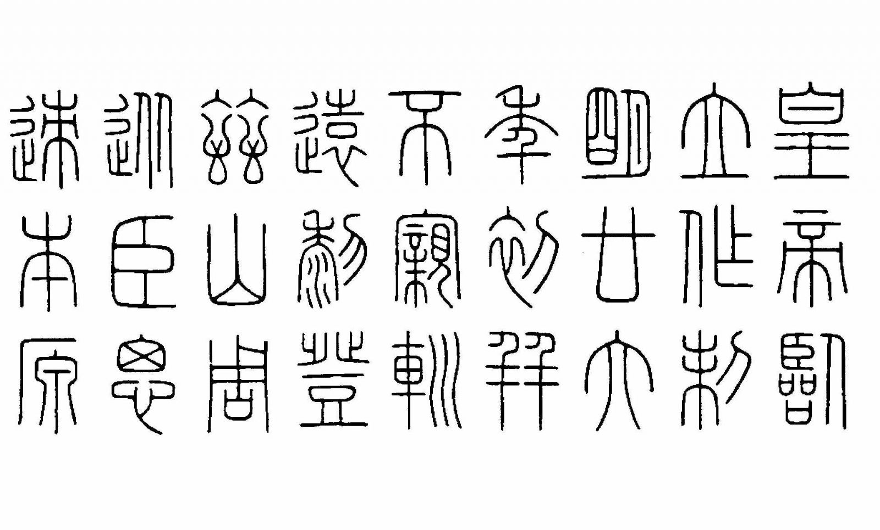
小篆

Slide 9
交际内容
1.你知道我国古代哪些著名的书法家？你知道他们的哪些故事？
2.你参观过书法艺术作品展览吗？你欣赏哪些人的作品？
3.你学习过书法吗？在这一过程中，你有什么特别的感受？
4.你认为练习书法有什么益处？

Slide 10
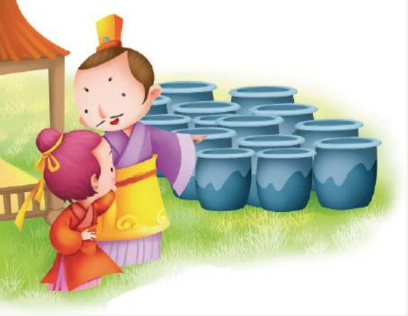
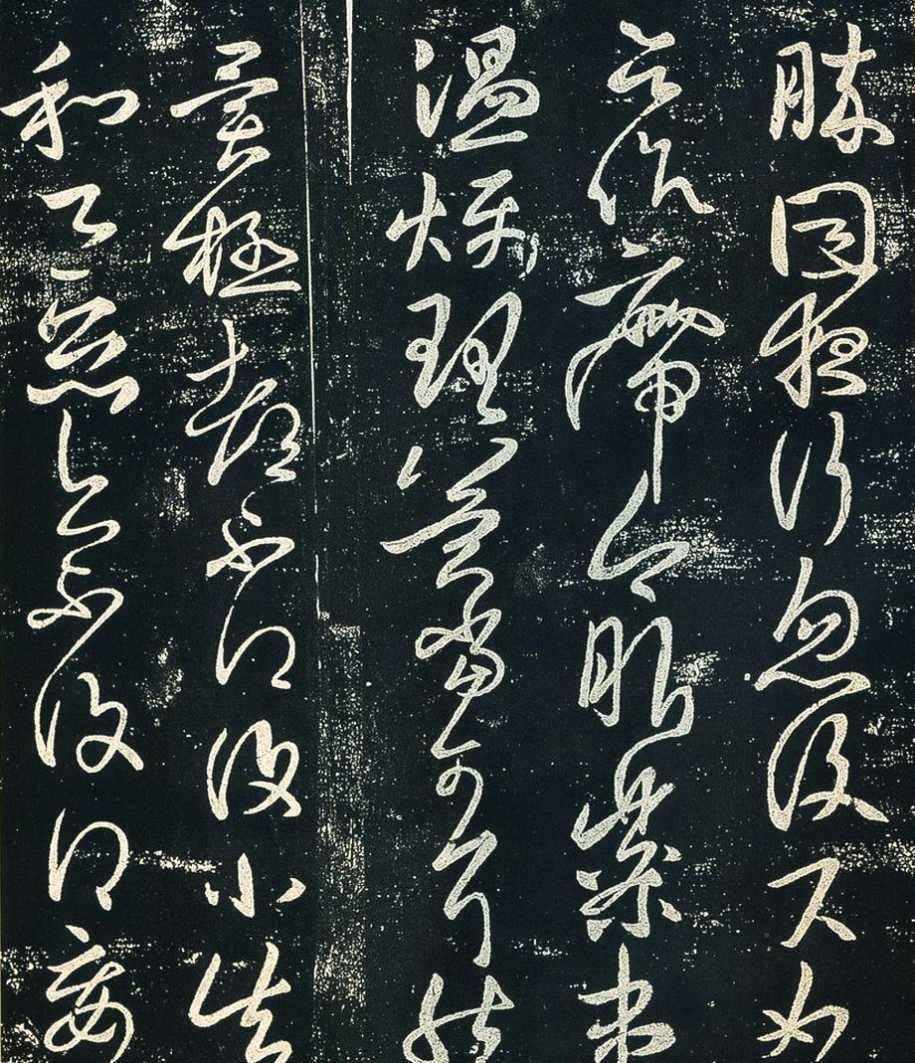
王献之与十八缸墨水

Slide 11
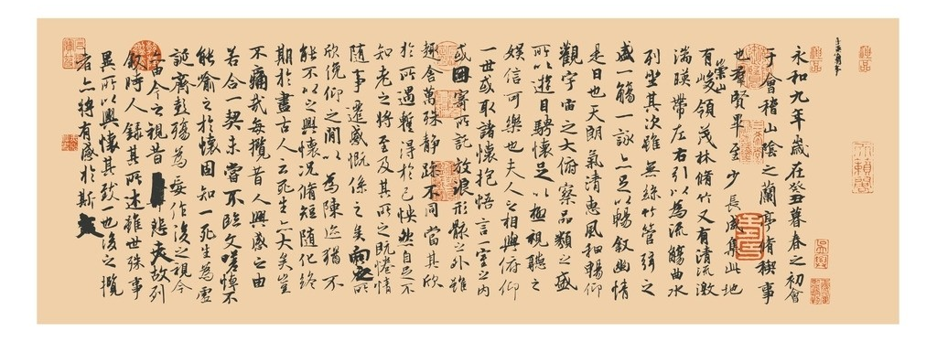
王羲之《兰亭集序》（局部）

Slide 12
王羲之七岁开始学书，先后从师于出身书法世家的卫夫人和叔父王廙（yì），以后又博览了秦汉篆隶大师淳古朴茂的精品，精研体势，心摹手追，广采众长，冶于一炉，创造出“天质自然，丰神盖代”的行书，被后人誉为“书圣”。北京大学教授、引碑入草开创者的李志敏评价:“王羲之的书法既表现以老庄哲学为基础的简淡玄远，又表现以儒家的中庸之道为基础的冲和。”晚年书法炉火纯青，达到了登峰造极的境界，《兰亭序》就是他晚年的得意之作。

Slide 13
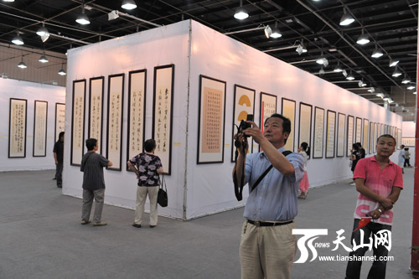
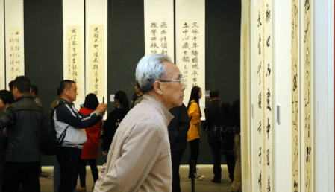
参观书法展

Slide 14
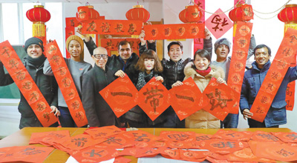
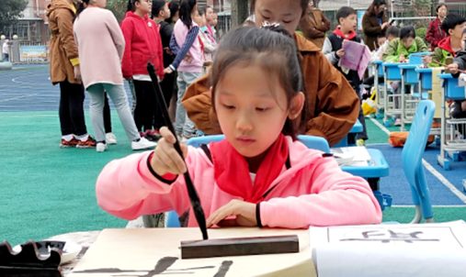
学习书法

Slide 15
我们中国书法已有三千多年的历史，是古人聪明和智慧的结晶，是祖先留给我们的一笔巨大的宝贵财富，是我国独有的一门艺术。书法有严格的书写法则，少年儿童，尤其是小学阶段，主要是识字，在学习文化的同时又学习书法，既可以巩固所学的知识，又能促进文字书写水平的提高，把字写得更加整洁美观，又合乎规范。

